Slide 1
II JORNADAS IBEROAMERICANAS SOBRE
“CARACTERIZACIÒN Y NORMALIZACIÓN DE MATERIALES DE CONSTRUCCIÓN”
Ciudad de la Habana – Cuba
Abril 1 al 6 del año 2002

Slide 2
MATERIALES DE CONSTRUCCIÓN EN LA PROVINCIA DEL GUAYAS
Por: Ing. Gastón Proaño
CONTENIDO:
  Aspectos Geológicos
  Fuentes de Materiales de Construcción en la Provincia del Guayas
  Material rocoso más explotado en la Provincia del Guayas. Caliza
  Ubicación de las Canteras
  Caracterización Geomecánica
  Uso de Materiales rocosos en el Malecón 2000
  Normas para el uso de Materiales de Construcción en el Ecuador
  Conclusiones

Slide 3
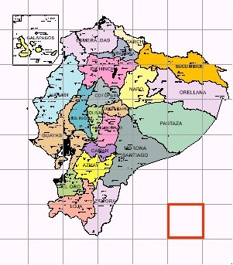
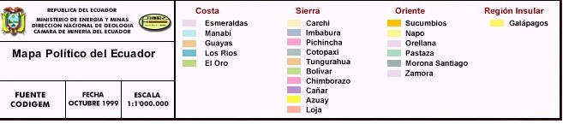
MAPA POLÍTICO DEL ECUADOR

Slide 4
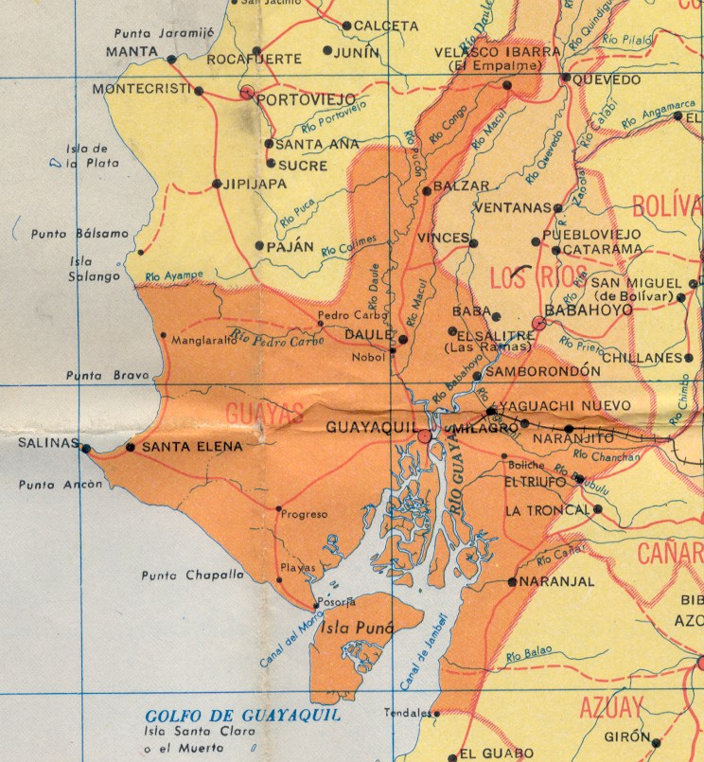
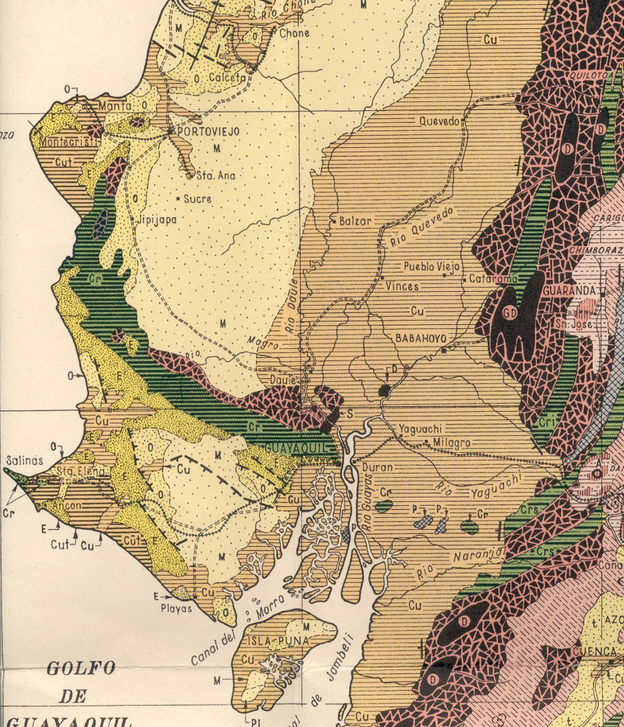
AREA TERRITORIAL DE LA PROVINCIA DEL GUAYAS
1.979.000 HECTÁREAS 3.000.000 HABITANTES
MAPA GEOLÓGICO DEL AREA DE INFLUENCIA DE LA PROVINCIA DEL GUAYAS

Slide 5
FUENTES DE MATERIALES DE CONSTRUCCIÓN
RECURSO MINERAL
FUENTE (Formaciones, Miembros)
CALIZAS Y ROCA ORNAMENTAL
SAN EDUARDO, SUBIBAJA
MATERIALES DE CONSTRUCCIÓN
Y ROCA ORNAMENTAL
PIÑÓN, CAYO, GUAYAQUIL, TABLAZO,
GRAVAS DEL CUATERNARIO
ARCILLAS
ANCÓN, SEDIMENTOS CUATERNARIOS
ZEOLITAS
CAYO
BENTONITAS
TOSAGUA – DOS BOCAS
DIATOMITAS
VILLINGOTA
YESO
TOSAGUA - DOS BOCAS
ARENISCAS CUARZOSAS
TOSAGUA – ZAPOTAL
ARENAS FERROSAS
ACUMULACIONES DE PLAYA
ORO
PIÑÓN, MACUCHI, APAGUA
GRAVAS CUATERNARIAS
POLIMETÁLICOS Y ROCAS ORNAMENTALES
PIÑÓN, SAN EDUARDO, MACUCHI.

Slide 6
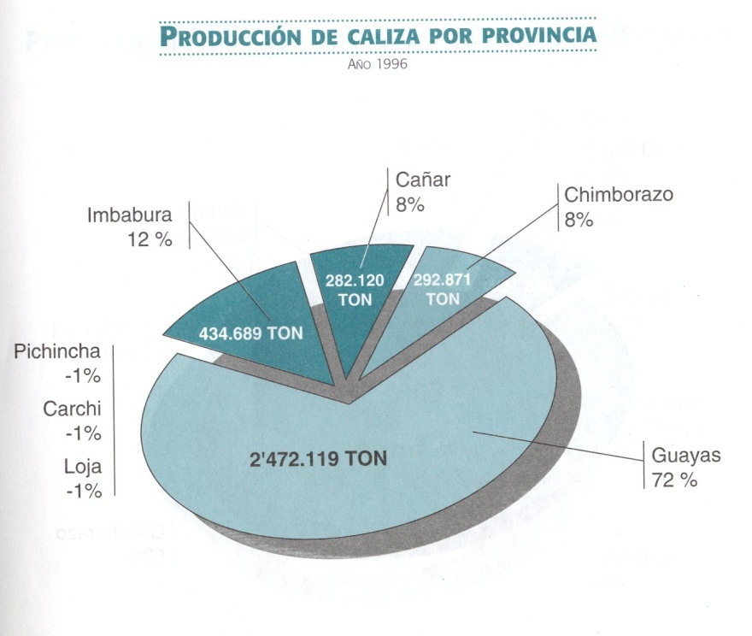
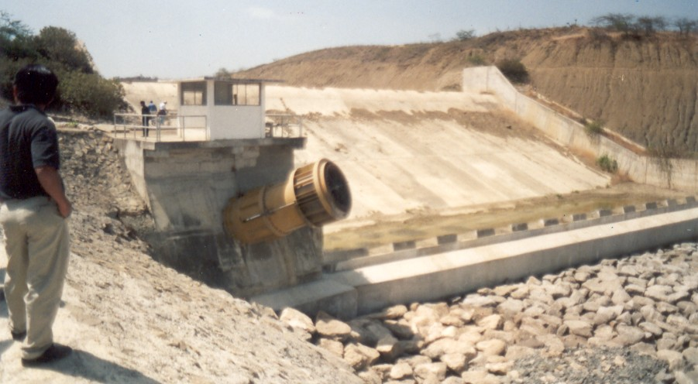
A nivel nacional la Provincia del Guayas es la mayor productora de piedra Caliza.
Vertedero de la Presa San Vicente en la Península de Santa Elena y amortiguador de energía construido de Pedraplen.
El agregado para el Hormigón y la piedra para el Pedraplen es de Caliza

Slide 7
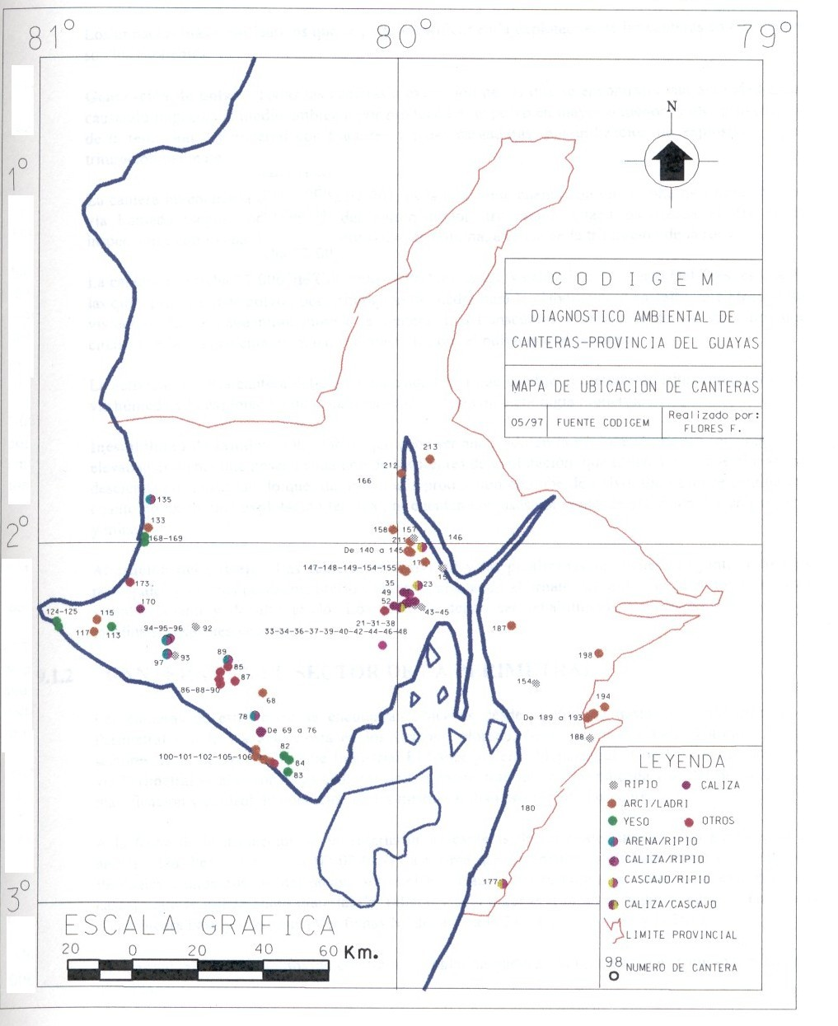
Ubicación de las canteras en explotación de los Materiales de Construcción

Slide 8
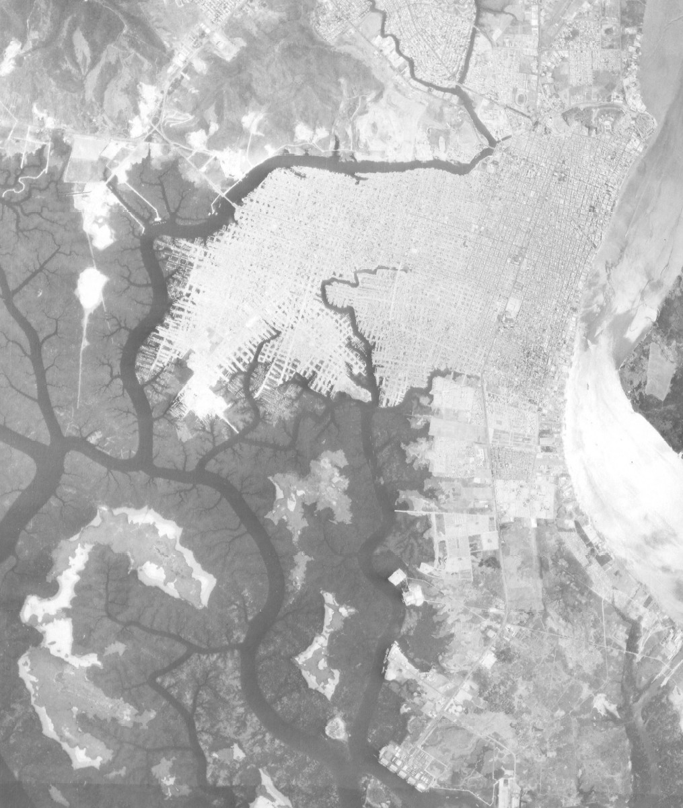
Vista General de la Ciudad de Guayaquil y ubicación de Canteras para la Explotación de Materiales de Construcción

Slide 9
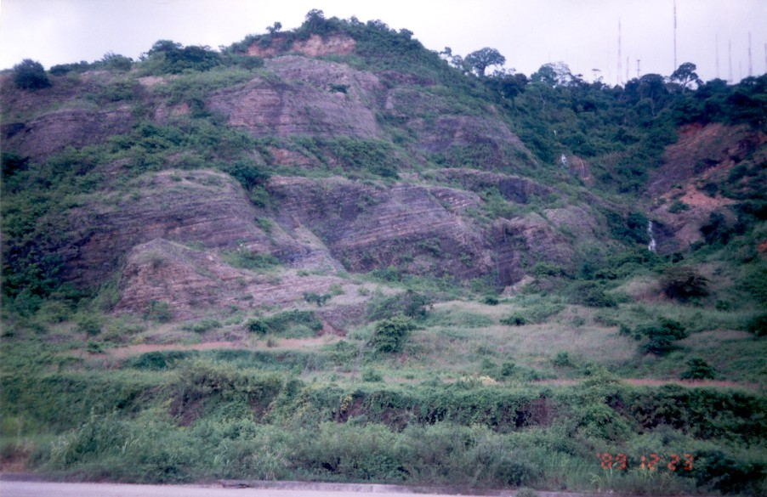
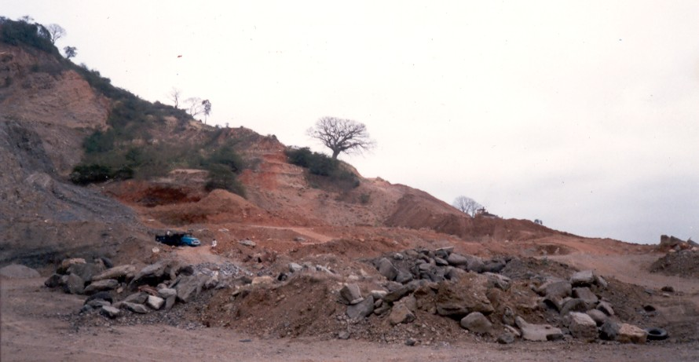
EXPLOTACIÓN DE AGREGADOS EN LAS CANTERAS CERCANAS A GUAYAQUIL

Slide 10
CARACTERIZACIÓN GEOMECÁNICA DE LOS MATERIALES DE CONSTRUCCIÓN
NOMBRE DE LA ROCA: MICROBRECHA
FORMACIÓN GEOLÓGICA: CAYO M. CAYO S. S.
MUESTRA # 6B
SITIO DE MUESTREO: CORTE “VÍA PERIMETRAL”
COORDENADAS: 617295 – 9762270
PROPIEDADES INTRINSECAS
PROBETA No. | G | Gv | n (%) | e | A (%) | γd gr/cm³ | γ³ gr/cm³ | γ sat gr/cm³ | K Darcy | H
1 | 2.26 | 2.45 | 8.30 | 0.091 | 3.53 | 2.26 | 1.34 | 2.34 | N | 5.5
2 | 2.21 | 2.45 | 10.76 | 0.121 | 4.53 | 2.21 | 1.32 | 2.32 | U | 5.5
3 | 2.20 | 2.40 | 8.56 | 0.094 | 3.60 | 2.20 | 1.29 | 2.29 | L A | 5.5

Slide 11
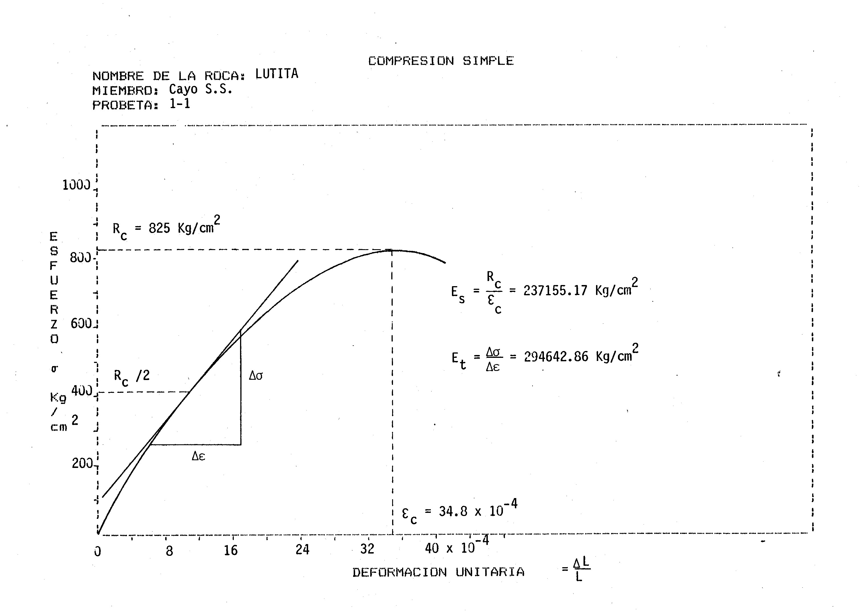
PRUEBA DE RESITENCIA A LA COMPRESIÓN SIMPLE EN LUTITA DE LA FORMACIÓN CAYO

Slide 12
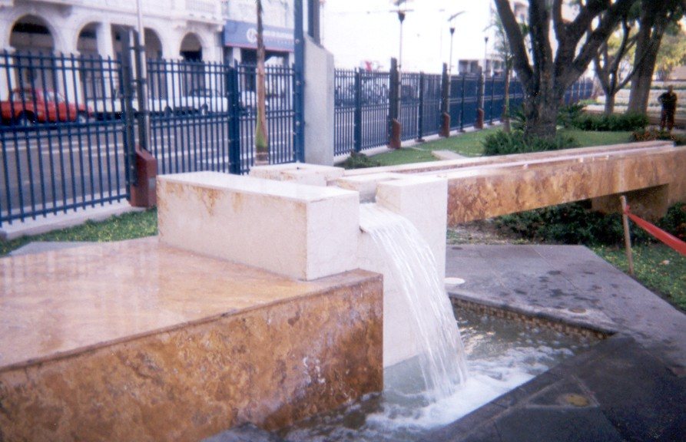
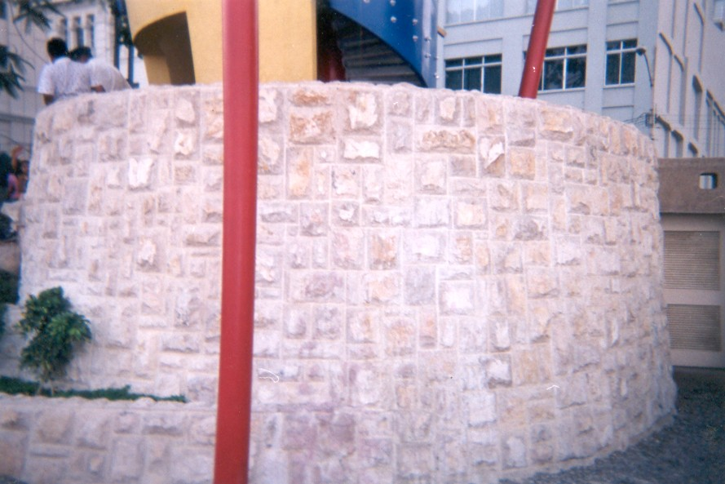
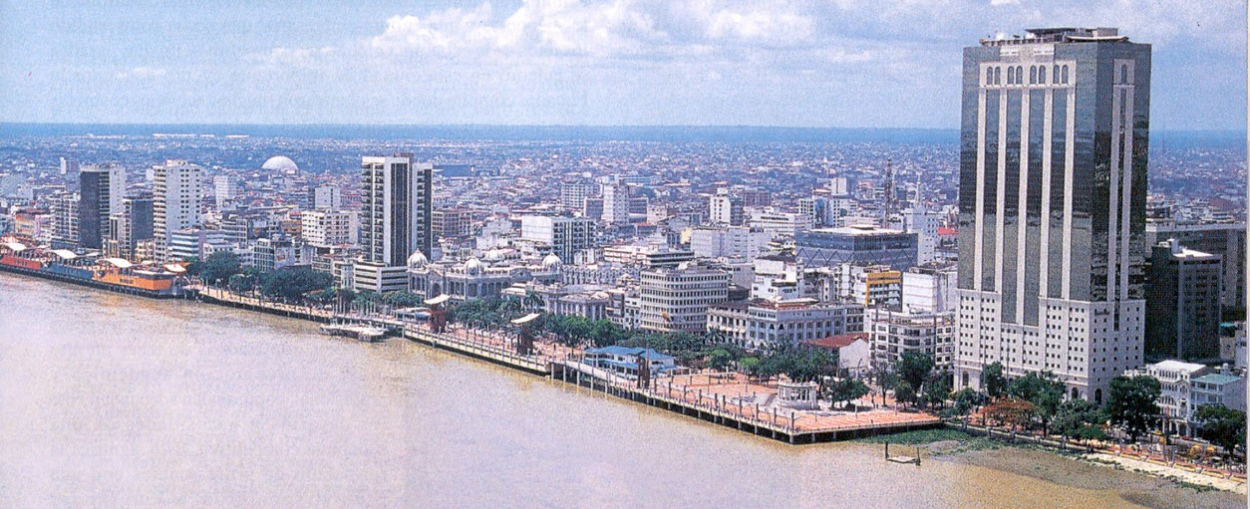
USO DE MATERIALES ROCOSOS EN LA CONSTRUCCIÓN DEL MALECON 2000

Slide 13
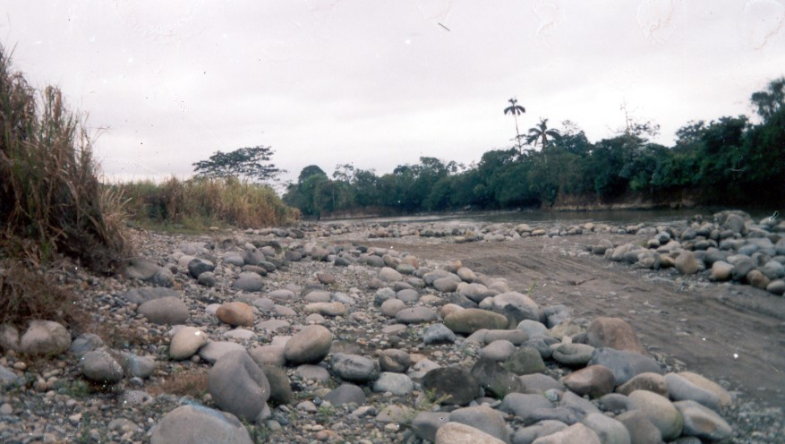
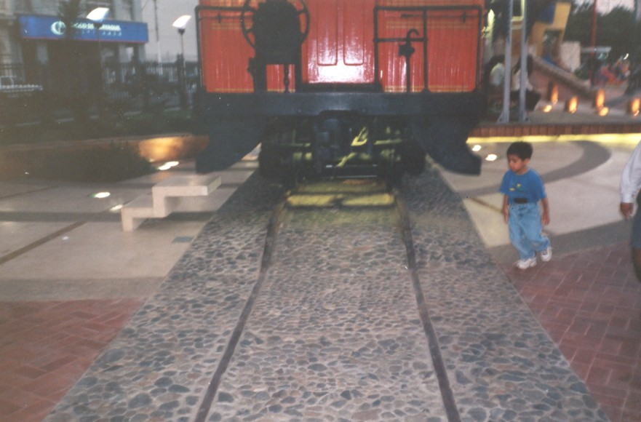
CANTERA DE AGREGADO NATURAL EN EL SECTOR ESTE DE LA PROVINCIA DEL GUAYAS EN LAS ESTRIBACIONES DE LA COORDILLERA OCCIDENTAL
USO DE AGREGADOS NATURALES EN LA CONSTRUCCIÓN DEL MALECÓN 2000

Slide 14
NORMAS APLICADAS EN EL ECUADOR PARA EL USO DE LOS MATERIALES DE CONSTRUCCIÓN
  ASTM.- American Societt for Testing and Materials
  NBS.- National Buerau of standards
  ACI.- American Concrete Institute
  MOP.- Ministerio de Obras Públicas
  INEN.- Instituto Ecuatoriano de Normalización
  ISO.- Organización Internacional de Normalización

Slide 15
CONCLUSIONES
La Provincia del Guayas posee un abundante patrimonio Geológico Minero en lo que se refiere a Materiales de Construcción.
Existen muchas empresas que explotan los materiales pero no mantienen registro legal para la explotación de Materiales de Construcción.
Existen normas municipales que poco a poco se van poniendo en vigencia en cuanto al método e impacto ambiental que causa la explotación de las Canteras.
Falta investigación en cuanto a la caracterización geomecánica y minera para la explotación adecuada de los agregados.

Slide 16
El Centro Técnico del Hormigón que pertenece a la Industria de La Cemento Nacional es el único laboratorio calificado para la caracterización del material rocoso.
Se necesita la cooperación de Instituciones de países amigos como por ejemplo España, Cuba, Argentina, Brasil, Portugal, etc., para la creación de nuevos laboratorios que permitan realizar una caracterización adecuada de los diferentes materiales rocosos utilizados en el área de la construcción.
También se necesita la colaboración y participación de Centros de Investigación, Universidades y Organismos calificados para iniciar una normalización de los materiales y técnicas a nivel de Ibero América.

Slide 17
MUCHAS GRACIAS

